Slide 1
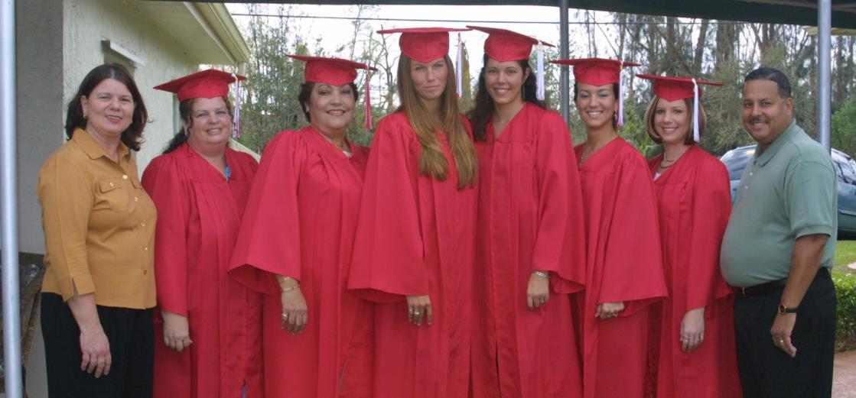
El Estudiante de Teen Challenge The Teen Challenge Student
Por Dave Batty

Slide 2
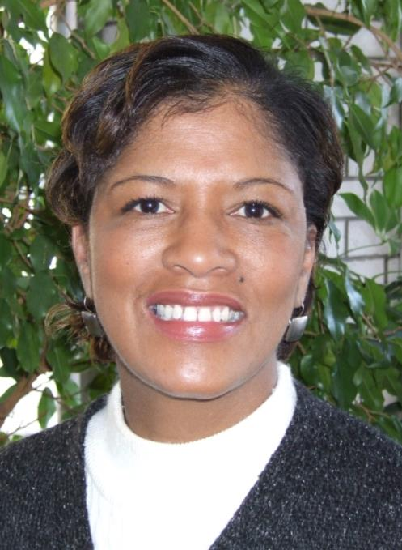
1. ¿Por qué llega una persona a Teen Challenge? Why does a person come to Teen Challenge?

Slide 3
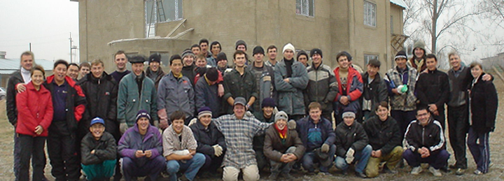
2. ¿Por qué les llamamos estudiantes? Why do we call them “students”?

Slide 4
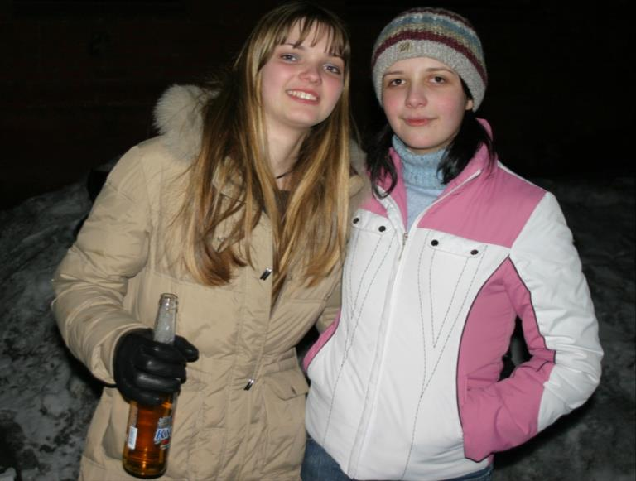
3. ¿Qué es un problema que domina la vida? What is a “life-controlling problem”?
“No dejaré que nada me domine.” “I will not be mastered by anything.” 1 Corintios 6:12

Slide 5
4. ¿Qué es la mentalidad de una persona con adicción? What is the mindset of person with an addiction?
Denegación y Engaño Denial & Delusion
Impotencia Powerlessness
Confusión

Slide 6
4. ¿Qué es la mentalidad de una persona con adicción? What is the mindset of person with an addiction?
Egocéntrico, Egoísta Self-centered, selfish
Orgulloso Prideful
Inseguro Insecure
Vacuidad e Inquietud Emptiness & Restlessness

Slide 7
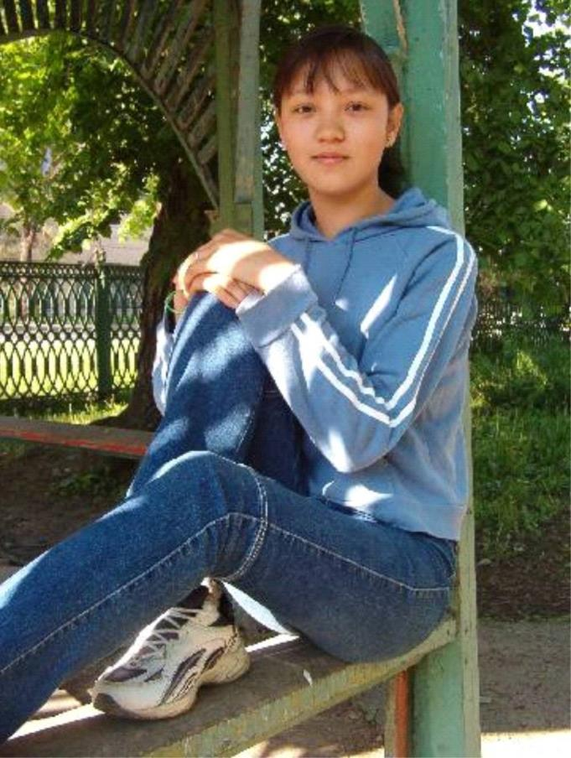
4. ¿Qué es la mentalidad de una persona con adicción? What is the mindset of person with an addiction?
Bajo umbral para el dolor, estrés o malestar Low threshold for pain, stress or discomfort
Sin esperanza Without hope

Slide 8
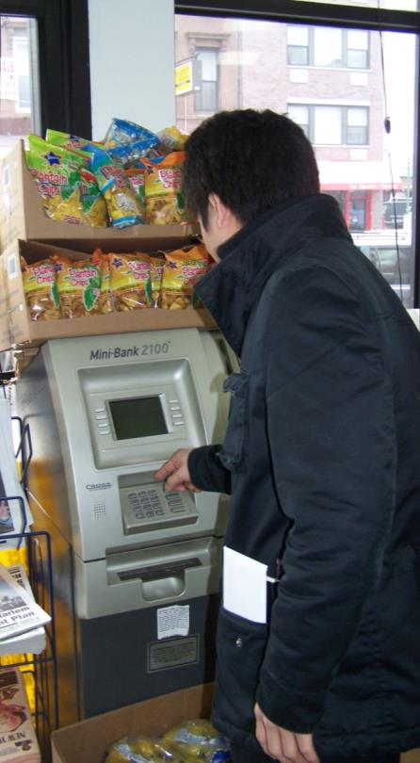
5. ¿Cuáles son algunos comportamientos communes de una persona con una adicción? What are some common behaviors of a person with an addiction?
Búsqueda de gratificación inmediata Quest for immediate gratification
Decepción y Mentiras Deception & lying

Slide 9
5. ¿Cuáles son algunos comportamientos communes de una persona con una adicción? What are some common behaviors of a person with an addiction?
Enojo Anger
Manipulación Manipulation
Racionalización Rationalization

Slide 10
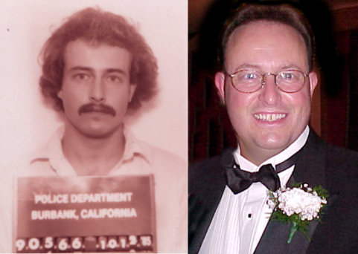
5. ¿Cuáles son algunos comportamientos communes de una persona con una adicción? What are some common behaviors of a person with an addiction?
Impulsivo, caótico – sin estructura en su vida Impulsive, chaotic – no structure in their life
Evite responsabilidad Avoid responsibility

Slide 11
6. ¿Cuáles son algunas otras características de una persona con una adicción? Other characteristics of a person with an addiction
Inmadurez emocional Emotional immaturity
Pasado abusivo Abusive past
90% de las mujeres en TC of women in TC
75% de los hombres en TC of men in TC

Slide 12
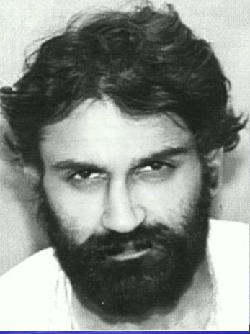
6. ¿Cuáles son algunas otras características de una persona con una adicción? Other characteristics of a person with an addiction
Adicciones Paralelas Parallel addictions
“Expertos en la vida” “Experts on life”
Salud mental deficiente Poor mental health

Slide 13
6. ¿Cuáles son algunas otras características de una persona con una adicción? Other characteristics of a person with an addiction
Habilidad deficiente para resolver problemas Poor problem solving skills
Relaciones insalubres tóxicas Unhealthy/toxic relationships

Slide 14
7. ¿En qué medida influye la posesión u opresión de demonios? To what degree does demonic possession play a part?
El día que entré a Teen Challenge
Una fotografía de mí 10 meses después

Slide 15
8. ¿Que puede ser la dinámica de la familia de una persona con una adicción? Family dynamics of a person with an addiction
Familia disfuncional Dysfunctional family
Habilitando —ofreciendo la ayuda incorrecta Enabling—offering the wrong kind of help

Slide 16
8. ¿Que puede ser la dinámica de la familia de una persona con una adicción? Family dynamics of a person with an addiction
Abusivo Abusive
Negligente Neglect
Muchos no saben como es vivir saludablemente Many do not know what healthy living looks like

Slide 17
9. ¿Cuáles son algunas etapas claves por las cuales pasa el estudiante durante el programa? What are some of the key stages a student goes through during the program
¿Hay etapas específicas que son críticas? What stages are critical?
Las primeras 24 horas The first 24 hours

Slide 18
9. ¿Cuáles son algunas etapas claves por las cuales pasa el estudiante durante el programa? What are some of the key stages a student goes through during the program
Los primeros 3 días The first 3 days
La primera semana The first week
El primer mes The first month 70% de las deserciones ocurren en el primer mes of dropouts occur in first month

Slide 19
9. ¿Cuáles son algunas etapas claves por las cuales pasa el estudiante durante el programa? What are some of the key stages a student goes through during the program
Los primeros 4 meses The first 4 months
Meses 5-12 Months 5-12

Slide 20
10. ¿Por qué no permitimos que el estudiante hable con cualquier persona cuando entran en el programa? Why don’t we let a student talk to just anyone when they enter the program?

Slide 21
11. ¿Cómo ajustamos nuestro enfoque al crecer el estudiante? How do we adjust our approach as the student grows?

Slide 22
12. ¿Qué sienten los estudiantes al aproximarse el fin del programa? What do students go through as they approach completion of the program?
Temor al futuro Fear of future
Tentación de una recaída Temptation to relapse
Exceso de confianza Overconfidence
La necesidad de un plan de salida The need for an exit plan

Slide 23
13. Preguntas para la discusión Questions for discussion

Slide 24
Contact information
Global Teen Challenge
www.GlobalTC.org
www.iTeenChallenge.org

